Slide 1
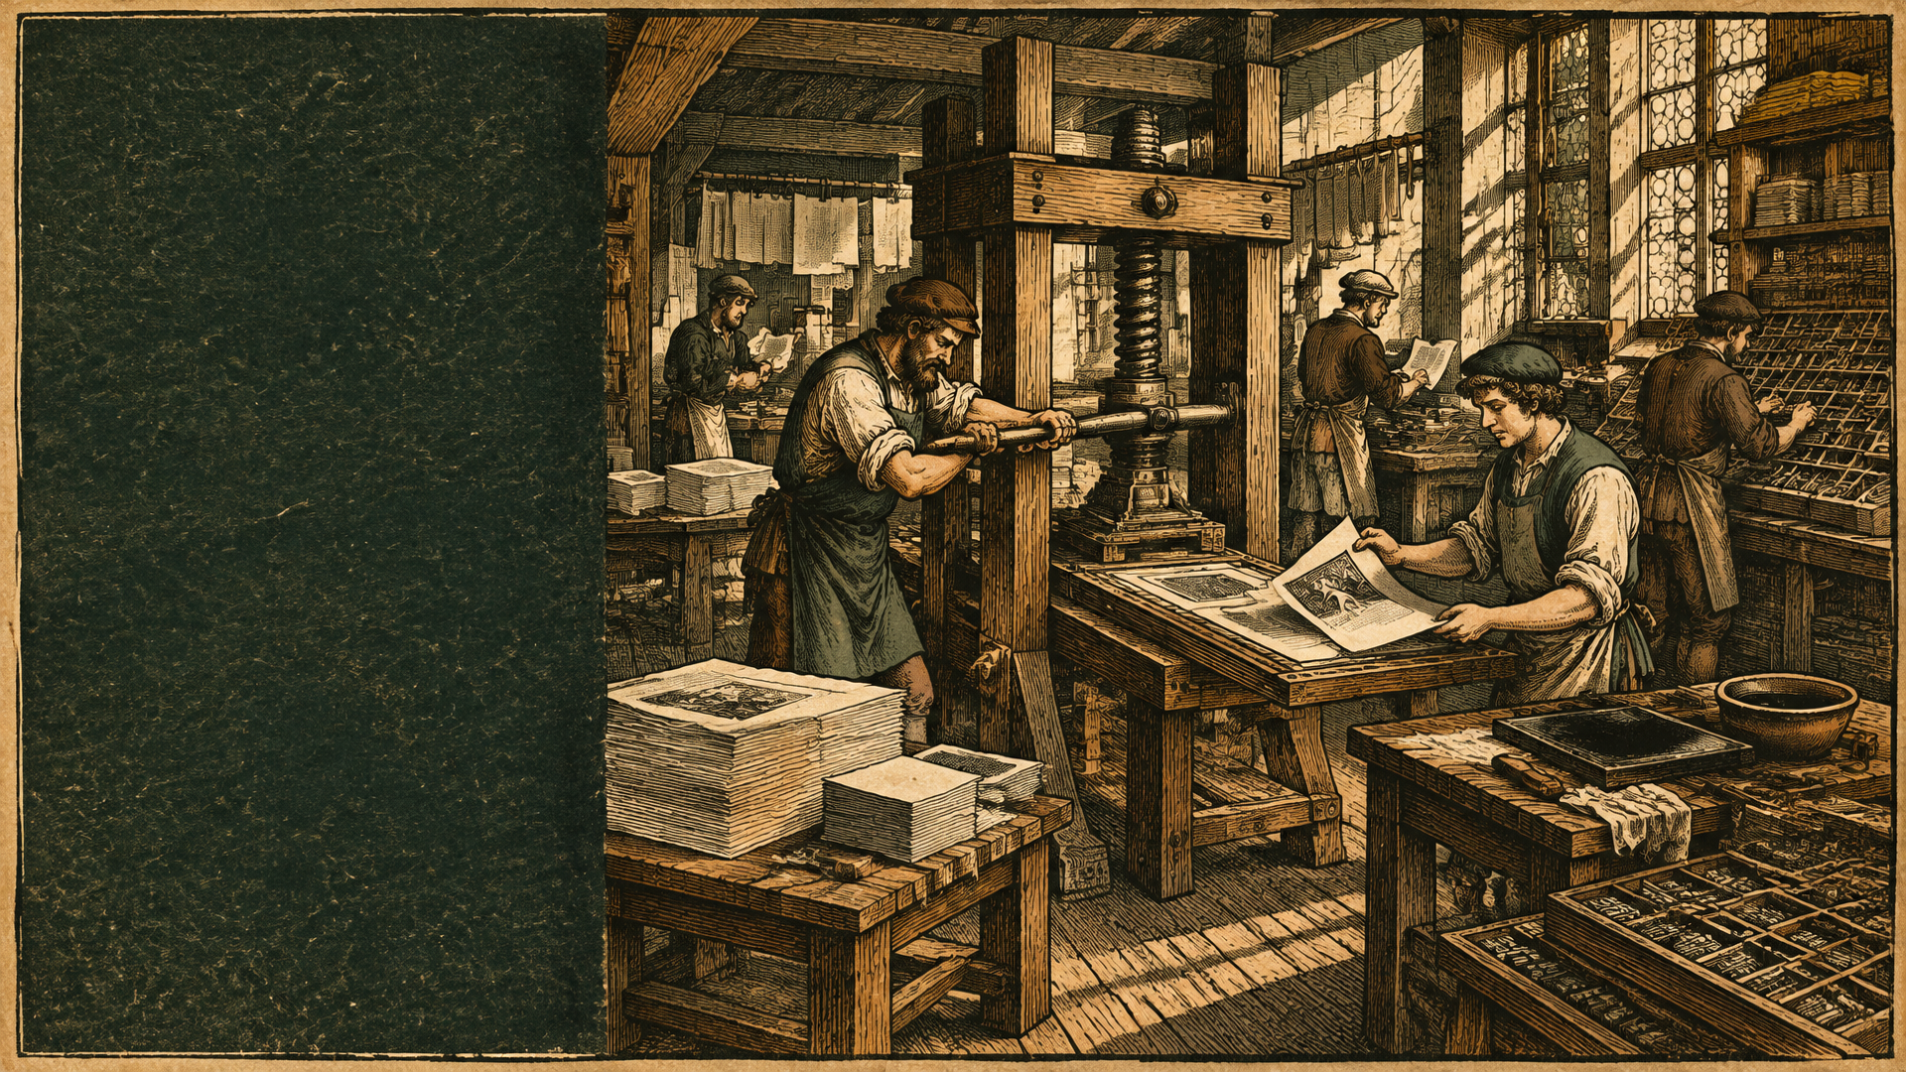
STUNDE 1 · GPG GESCHICHTE
Aufbruch in
eine neue Zeit
Eine Erfindung verändert die Welt
Notes:
0–3 Min.
Heute beginnen wir ein neues Kapitel. Wir reisen in die Zeit um 1500. Damals hat sich die Welt stark verändert. Schlagt bitte das Buch auf Seite 36 auf.
? Was seht ihr auf dem großen Bild im Buch?
→ Männer kommen mit Schiffen an einen Strand, dort leben schon Menschen.
Tun: Lernziele aus dem Kasten S. 36 von einem Kind vorlesen lassen.

Slide 2
Wo sind wir
in der Zeit?
bis 1500
ab 1500
heute
MITTELALTER
NEUZEIT
HEUTE
Merken: um 1450 Buchdruck · 1492 Kolumbus
Notes:
3–6 Min.
Hier seht ihr den Zeitstrahl. Bis etwa 1500 nennt man die Zeit Mittelalter. Danach beginnt die Neuzeit. Die Neuzeit dauert bis heute, wir leben also auch in der Neuzeit. Zwei Jahreszahlen merken wir uns: um 1450 der Buchdruck und 1492 Kolumbus.
? Was wisst ihr noch über das Mittelalter?
→ Ritter, Burgen, Klöster, Mönche.
Tun: 1450 und 1492 an die Tafel schreiben, sie bleiben die ganze Einheit stehen.
Tipp: Wer unsicher ist: nur 'vorher Mittelalter, danach Neuzeit' merken.

Slide 3
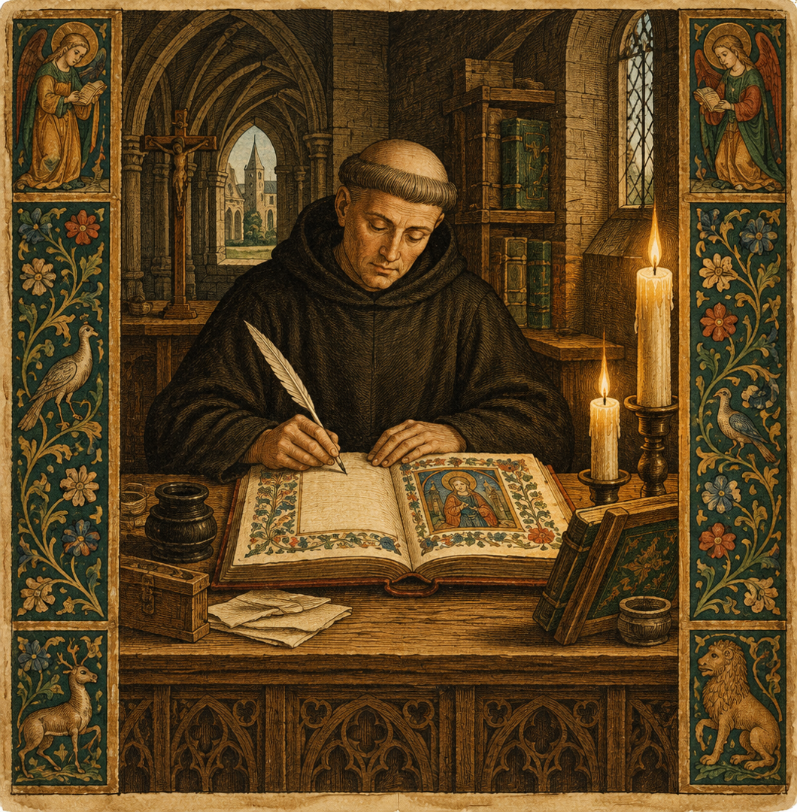
Wie entsteht
ein Buch?
Wie lange dauert das?
Wer kann Bücher lesen?
Was kostet ein Buch?
Notes:
6–10 Min.
Schaut euch das Bild 30 Sekunden ganz still an. Dann sammeln wir.
? Was macht der Mann?
→ Er schreibt ein Buch mit der Hand ab, mit einer Feder.
? Wie lange dauert das?
→ Für eine ganze Bibel oft ein bis drei Jahre.
? Wer kann Bücher lesen?
→ Fast niemand. Mönche, reiche Leute, Fürsten.
? Was kostet ein Buch?
→ Sehr viel, so viel wie ein Haus oder ein Bauernhof.
Tun: Schätzfrage an die Tafel: Tage? Wochen? Jahre? Erst schätzen lassen, dann auflösen.
Tipp: Buch S. 38, M1 zeigt einen echten Mönch in der Schreibstube. Das Bild auf der Folie ist nachgemalt.

Slide 4
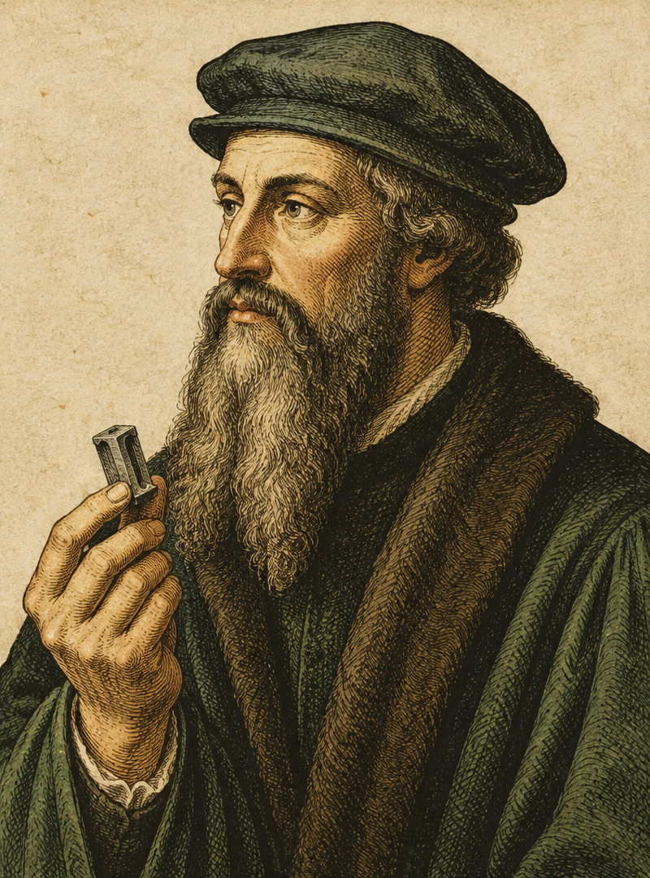
UNSERE LEITFRAGE
Warum war der
Buchdruck so wichtig?
Notes:
10 Min.
Das ist unsere Frage für heute: Warum war der Buchdruck so wichtig? Am Ende der Stunde könnt ihr sie beantworten.
? Was meint ihr jetzt schon?
→ Eine erste Vermutung, zum Beispiel: weil es dann mehr Bücher gab.
Tun: Leitfrage an die Tafel schreiben.

Slide 5
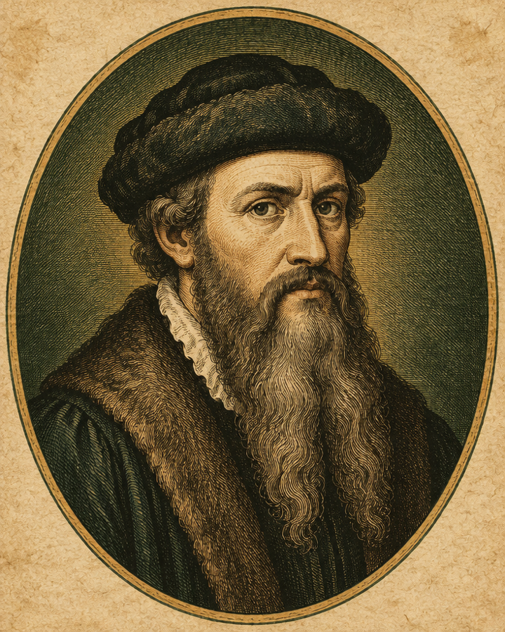
Johannes
Gutenberg
lebte in Mainz
arbeitete mit Metall
erfand bewegliche Lettern
druckte um 1450 Bücher
Notes:
10–15 Min.
Das ist Johannes Gutenberg. Er lebte in Mainz und war Goldschmied, er konnte also gut mit Metall arbeiten. Um 1450 hatte er eine Idee: Er goss einzelne Buchstaben aus Blei. Diese Buchstaben heißen Lettern. Man kann sie immer wieder neu zu Wörtern zusammensetzen.
? Warum kann man die Lettern immer wieder benutzen?
→ Weil man sie auseinandernehmen und neu zusammensetzen kann.
? Wo lebte Gutenberg?
→ In Mainz.
Tun: Begriff Lettern an die Tafel, grün schreiben. Eine echte Letter oder ein Stempel zum Herumgeben ist ideal.
Tipp: Wie Gutenberg wirklich aussah, weiß niemand. Alle Bilder von ihm sind ausgedacht.

Slide 6
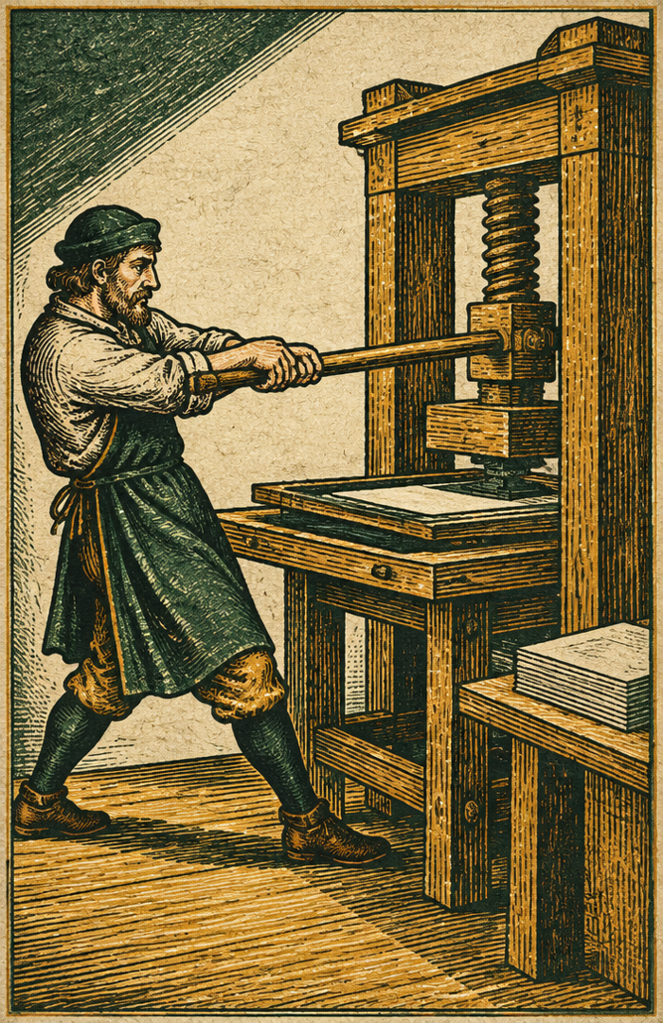
So funktioniert
der Buchdruck
1 Lettern aus Blei gießen
2 Lettern spiegelverkehrt setzen
3 Lettern mit Farbe bestreichen
4 Papier fest aufpressen
5 Papier abnehmen und trocknen
Notes:
15–23 Min.
Jetzt arbeitet ihr zu zweit. Ihr bekommt fünf Bildkarten. Legt sie in die richtige Reihenfolge. Danach vergleichen wir mit der Folie.
? Was passiert, bevor man die Lettern setzen kann?
→ Die Lettern werden aus Blei gegossen.
? Warum muss das Papier fest gepresst werden?
→ Damit die Farbe gut auf dem Papier hält.
Tun: Folie erst nach der Partnerarbeit zeigen (Bildkarten aus Buch S. 38, M2).
Tipp: Schnelle Paare: die Schritte mündlich mit 'zuerst, dann, danach, zum Schluss' erzählen.

Slide 7

Warum spiegelverkehrt?
GPG
auf dem Papier
auf der Letter
Notes:
23–28 Min.
Jetzt probieren wir aus, wie ein Stempel druckt. Drückt den Stempel auf das Papier und schaut genau hin.
? Was fällt euch auf?
→ Der Buchstabe ist auf dem Papier umgedreht.
? Warum mussten die Lettern spiegelverkehrt sein?
→ Damit sie auf dem Papier richtig herum stehen.
Tun: Stempel und Stempelkissen austeilen. Wer fertig ist, schreibt den eigenen Vornamen in Spiegelschrift und prüft ihn mit dem Spiegel.
Tipp: Links steht GPG so, wie es auf dem Papier erscheint, rechts so, wie es auf der Letter steht.

Slide 8
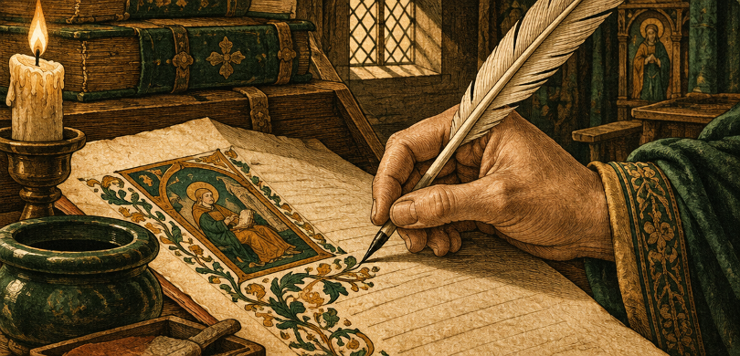
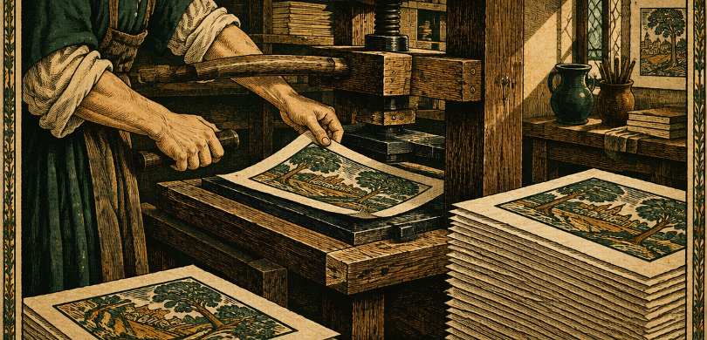
Abschreiben oder drucken?
MIT DER HAND
MIT BUCHDRUCK
langsam
ein einzelnes Buch
sehr teuer
schnell
viele gleiche Bücher
günstiger
Notes:
28–33 Min.
Vergleichen wir: Ein Buch mit der Hand abschreiben oder drucken. Was ist anders?
? Was geht schneller?
→ Drucken, in Tagen statt Jahren.
? Wie viele Bücher bekommt man?
→ Mit der Hand eins, mit dem Druck viele gleiche.
? Wer konnte sich jetzt Bücher leisten?
→ Mehr Menschen, weil Bücher billiger wurden.
Tun: Spalten nacheinander besprechen. Buch S. 38, Aufgabe 2 mündlich: Nenne die Vorteile des Buchdrucks.
Tipp: Gutenberg druckte um 1455 etwa 180 Bibeln. Mit der Hand hätte ein Mönch dafür Hunderte Jahre gebraucht.

Slide 9
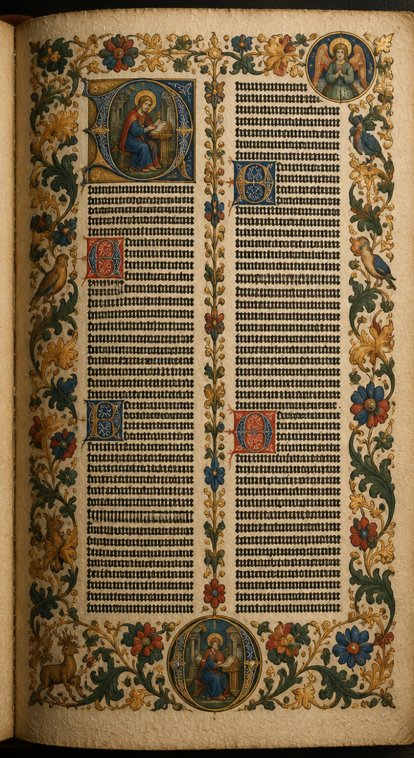
Was hat der Buchdruck
verändert?
Mehr Bücher
Bücher werden billiger
Mehr Menschen lesen
Ideen verbreiten sich
Notes:
33–36 Min.
Der Buchdruck hat eine ganze Kette ausgelöst. Wenn es mehr Bücher gibt, dann ...
? Wie geht die Kette weiter?
→ Bücher werden billiger, mehr Menschen lernen lesen, Wissen und neue Ideen verbreiten sich schnell.
? Und jetzt unsere Frage: Warum war der Buchdruck so wichtig?
→ Weil Wissen und neue Ideen schnell zu vielen Menschen kamen.
Tun: Ausblick auf Stunde 2: Auch neue Landkarten und Berichte von Seefahrern wurden gedruckt.

Slide 10
HEFTEINTRAG
Der Buchdruck verändert
die Welt (um 1450)
Früher schrieben Mönche Bücher mit der Hand ab. Das dauerte lange und war teuer.
Um 1450 erfand Johannes Gutenberg den Buchdruck.
Er goss Buchstaben aus Blei: die Lettern.
Jetzt konnte man schnell viele Bücher drucken. Bücher wurden billiger.
Neues Wissen und neue Ideen verbreiteten sich schnell.
Notes:
36–43 Min.
Jetzt kommt der Hefteintrag. Überschrift rot unterstreichen, die Fachwörter Buchdruck und Lettern grün.
Tun: Hefteintrag abschreiben lassen, so wie er auf der Folie steht.
Tipp: Kinder mit Schreibschwierigkeiten bekommen den Lückenstreifen und kleben ihn ein.

Slide 11
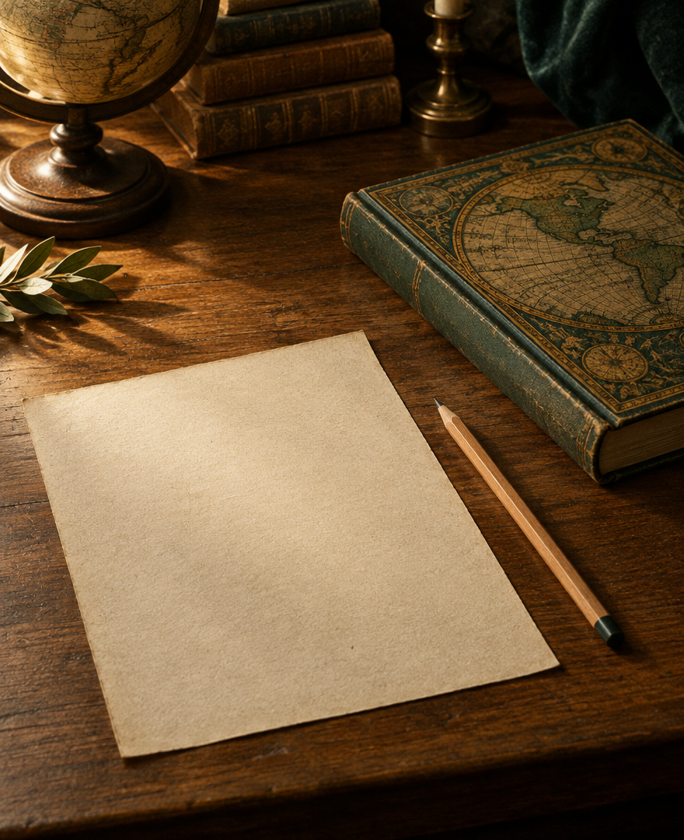
Hausaufgabe
1
Arbeitsblatt: Der Buchdruck
2
Aufgabe 4: ganzer Satz
3
Atlas mitbringen
Notes:
43–45 Min.
Eure Hausaufgabe ist dieses Blatt. Bei Aufgabe 2 nummeriert ihr die Kästchen, Schritt 1 steht schon da. Aufgabe 4 bitte in einem ganzen Satz. Und bringt nächstes Mal euren Atlas mit.
Tun: Hausaufgabe 1 austeilen.

